Slide 1
Тема 2: Компьютерные сети и технологии. Занятие-8. (Группа) Понятие VLAN и Trunk.

Slide 2
Учебные вопросы: 1. Доступ к VLAN, настройка. 2. VTP (Vlan Trunking Protocol). 3. Настроить VLAN и Trunk в Switch.

Slide 3
1. Доступ к VLAN, настройка.
Коммутатор Ethernet является устройством канального уровня. В соответствии с логикой работы рассылка широковещательных кадров будет осуществляться через все порты (за исключением порта-приемника такого кадра). Хотя трафик с конкретными адресами (соединения «точка - точка») изолирован парой портов, широковещательные кадры передаются во всю сеть (на каждый порт).
Широковещательные кадры используются при работе многих сетевых протоколов, таких как ARP, ВООТР или DHCP. Большой объем широковещательных кадров в сети приводит к нерациональному использованию полосы пропускания, особенно в крупных сетях.
Для снижения этого эффекта ограничивают область распространения широковещательного трафика (эта область называется широковещательным доменом); организуют небольшие широковещательные домены или виртуальные локальные сети (Virtual LAN, VLAN).
ВТ

Slide 4
Определение
Виртуальной локальной сетью VLAN называется логическая группа узлов сети, трафик которой, в том числе и широковещательный, полностью изолирован от других узлов сети на канальном уровне.
Это означает, что передача кадров между разными виртуальными сетями на основании МАС-адреса невозможна независимо от типа адреса - индивидуального, группового или широковещательного. В то же время внутри виртуальной сети кадры передаются по технологии коммутации, то есть только на тот порт, который связан с МАС-адресом назначения кадра.
Таким образом, с помощью виртуальных сетей решается проблема распространения широковещательных кадров и вызываемых ими последствий, которые могут развиться в широковещательные штормы и существенно снизить производительность сети.
ВТ

Slide 5
Преимущества VLAN
VLAN обладают следующими преимуществами:
гибкость внедрения - VLAN являются эффективным способом группировки сетевых пользователей в виртуальные рабочие группы независимо от их физического размещения в сети;
ограничивают распространение широковещательного трафика, что увеличивает полосу пропускания, доступную для пользователя;
позволяют повысить безопасность сети, определив с помощью фильтров, настроенных на коммутаторе или маршрутизаторе, политику взаимодействия пользователей из разных виртуальных сетей.
ВТ

Slide 6
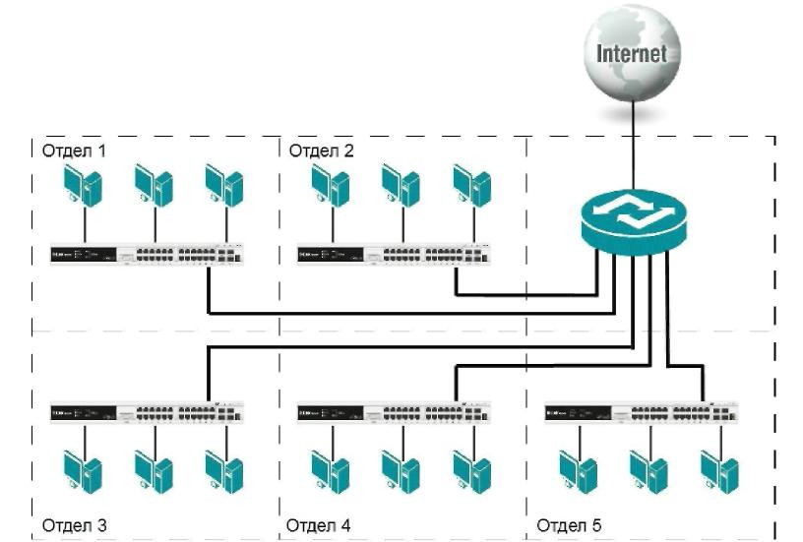
Эффективность использования логической сегментации сетей
Физическая сегментация сети
ВТ
Notes:
Рассмотрим пример, показывающий эффективность использования логической сегментации сетей с помощью технологии VLAN при решении типовой задачи организации доступа в Интернет сотрудникам офиса, при условии изоляции трафика разных отделов.
Предположим, что в офисе находится несколько кабинетов, в каждом из которых располагается некоторое количество сотрудников. Каждый кабинет представляет собой отдельную рабочую группу.
При стандартном подходе к решению задачи с помощью физической сегментации трафика каждого отдела потребовалось бы в каждый кабинет устанавливать отдельный коммутатор, подключаемый к маршрутизатору, предоставляющему подключение в Интернет. При этом маршрутизатор должен обладать достаточным количеством портов, обеспечивающим возможность подключения всех физических сегментов (кабинетов) сети. Данное решение является плохо масштабируемым и дорогостоящим, так как при увеличении количества отделов, увеличивается количество необходимых коммутаторов, интерфейсов маршрутизатора и магистральных кабелей.

Slide 7
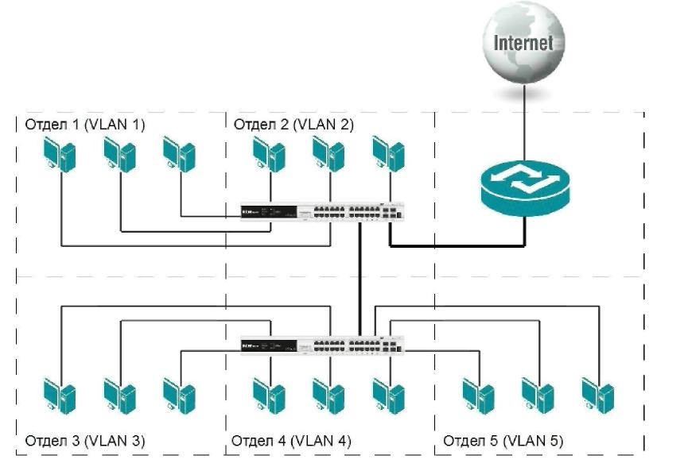
Эффективность использования логической сегментации сетей
Логическая группировка сетевых пользователей в VLAN
ВТ
Notes:
При использовании виртуальных локальных сетей не требуется подключать пользователей одного отдела к отдельному коммутатору, что позволяет сократить количество используемых устройств и магистральных кабелей. Коммутатор, программное обеспечение которого поддерживает функцию виртуальных локальных сетей, позволяет выполнять логическую сегментацию сети путем соответствующей программной настройки. Благодаря этому можно подключать компьютеры, находящиеся в разных сегментах сети, к одному коммутатору, а также сократить количество необходимых физических интерфейсов на маршрутизаторе.

Slide 8
Типы VLAN
В коммутаторах могут быть реализованы следующие типы VLAN:
на основе портов;
на основе стандарта IEEE 802.1Q;
на основе стандарта IEEE 802. lad (Q-in-Q VLAN);
на основе портов и протоколов IEEE 802. lv;
на основе МАС-адресов;
асимметричные.
Также для сегментации сети на канальном уровне модели OSI в коммутаторах могут использоваться другие функции, например Traffic Segmentation.
ВТ

Slide 9
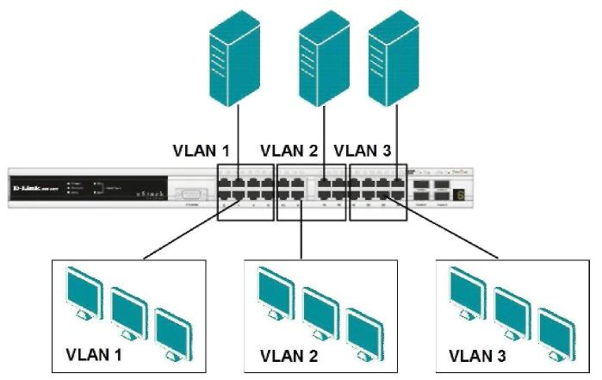
VLAN на основе портов
При использовании VLAN на основе портов (Port-based VLAN), каждый порт назначается в определенную VLAN, независимо от того, какой компьютер подключен к этому порту. Это означает, что все пользователи, подключенные к этому порту, будут членами одной VLAN. Конфигурация портов - статическая и может быть изменена только вручную.
ВТ

Slide 10
Основные характеристики VLAN на основе портов
Применяются в пределах одного коммутатора. Если необходимо организовать несколько рабочих групп небольшой сети на основе одного коммутатора, например, разделить технический отдел и отдел продаж, то VLAN на базе портов оптимально подходит для данной задачи.
Простота настройки. Создание виртуальных сетей на основе группирования портов не требует от администратора большого объема ручной работы - достаточно всем портам, помещаемым в одну VLAN, присвоить одинаковый идентификатор VLAN (VLAN ID).
Возможность изменения логической топологии сети без физического перемещения станций. Достаточно изменить настройки порта, с одной VLAN (например, VLAN технического отдела) на другую (VLAN отдела продаж) и рабочая станция сразу же получает возможность совместно использовать ресурсы с членами новой VLAN. Таким образом, VLAN обеспечивают гибкость при перемещениях, изменениях и наращивании сети.
Каждый порт может входить только в одну VLAN. Для объединения виртуальных подсетей как внутри одного коммутатора, так и между двумя коммутаторами, нужно использовать сетевой уровень OSI-модели. Один из портов каждой VLAN подключается к интерфейсу маршрутизатора, который создает таблицу маршрутизации для пересылки кадров из одной подсети (VLAN) в другую (IP-адреса подсетей должны быть разными).
ВТ

Slide 11
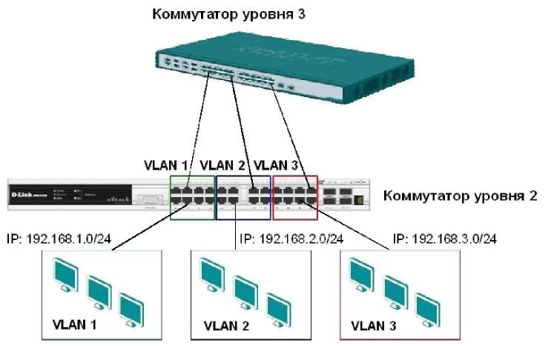
Основные характеристики VLAN на основе портов
Недостатком такого решения является то, что один порт каждой VLAN необходимо подключать к маршрутизатору, что приводит к дополнительным расходам на покупку кабелей и маршрутизатора, а также снижает количество свободных портов. Решить данную проблему можно двумя способами: использовать коммутаторы, которые позволяют включать порт в несколько VLAN, или использовать коммутаторы 3-го уровня.
ВТ

Slide 12
2. VTP (Vlan Trunking Protocol).
Для того чтобы исключить вероятность таких ошибок и был разработан протокол VTP (VLAN Trunking Protocol), который позволяет устройствам автоматически делиться информацией о настроенных на них VLAN’ах и самостоятельно вносить изменения в конфигурацию.
Режимы работы VTP
VTP коммутатор имеет два режима работы:
Server
В этом режиме можно создавать новые и вносить изменения в существующие VLAN’ы.
Коммутатор будет обновлять свою базу VLAN’ов и сохранять информацию о настройках во Flashпамяти в файле vlan.dat.
Генерирует и передает сообщения как от других коммутаторов, работающих в режиме сервера, так и от клиентов
Client
Коммутатор в этом режиме будет передавать информацию о VLAN’ах полученную от других коммутаторов и синхронизировать свою базу VLANпри получении VTPобновлений. Настройки нельзя будет поменять через командную строку такого устройства.
ВТ

Slide 13
2. VTP (Vlan Trunking Protocol).
В данном режиме коммутатор будет передавать VTPинформацию другим участникам, не синхронизируя свою базу и не генерируя собственные обновления. Настройки VLAN можно поменять лишь для локального коммутатора.
Типы сообщений VTP
В VTPсуществует три типа сообщений:
Advertisement requests
Представляет из себя запрос от клиента к серверу на оповещение SummaryAdvertisement
Summary advertisements
Данное сообщение по умолчанию сервер отправляет каждые 5 минут или сразу же после изменения конфигурации.
Subset advertisements
Отправляется сразу же после изменения конфигурации VLAN, а также после запроса на оповещение.
ВТ

Slide 14
2. VTP (Vlan Trunking Protocol).
Стоит отметить, что VTPкоммутатор, который получает информацию о новых VLAN’ах, внесет ее в свою конфигурацию только в том случае, если сообщение пришло от коммутатора с большим номером ревизии.
Номер ревизии это некий идентификатор “свежести” базы VLAN. Коммутатор воспринимает базу с наивысшим номером ревизии как самую “свежую” и вносит изменения в свою конфигурацию.
Протокол VTPявляется проприетарным, т.е закрытым. Он сильно облегчает жизнь администраторам, работающим с оборудованием Cisco.
Для оборудования других производителей существует аналогичный открытый стандарт - GVRP (GARP VLAN Registration Protocol).
ВТ

Slide 15
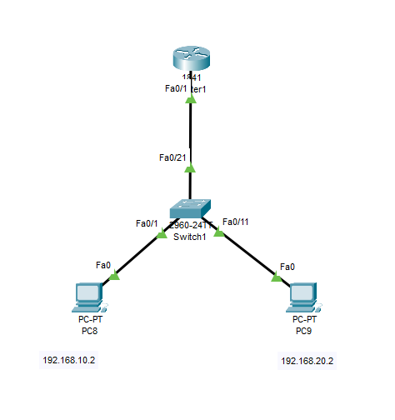
3. Настроить VLAN и Trunk в Switch.
ВТ

Slide 16
3. Настроить VLAN и Trunk в Switch.
Настройка VLAN
Switch>en
Switch#conf t
Switch(config)#vlan 10
Switch(config-vlan)#name lan1
Switch(config-vlan)#exit
Switch(config)#vlan 20
Switch(config-vlan)#name lan2
Switch(config-vlan)#exit
ВТ

Slide 17
3. Настроить VLAN и Trunk в Switch.
Настройка порты к VLANам
Switch(config)#int range fa0/1-10
Switch(config-if-range)#switchport mode access
Switch(config-if-range)#switchport access vlan 10
Switch(config-if-range)#ex
Switch(config)#int range fa0/11-20
Switch(config-if-range)#switchport mode access
Switch(config-if-range)#switchport access vlan 20
Switch(config-if-range)#ex
Switch(config)#end
ВТ

Slide 18
3. Настроить VLAN и Trunk в Switch.
Настройка TRUNK
Switch#conf t
Switch(config)#int fa0/21
Switch(config-if)#switchport mode trunk
Switch(config-if)#switchport trunk allowed vlan 10,20
Switch(config-if)#end
ВТ

Slide 19
Контрольные вопросы:
1. Что такое VLAN?
2. Для чего нужен VLAN?
3. Что такое VTP?
4. Режимы работы VTP.
5. Типы сообщений VTP.
ВТ

